Slide 1
과목_학년학기_단원 | suh_h_0301_05
차시명 | 03 m보다 큰 단위는 무엇일까요
파일명 | suh_h_0301_05_0003
검토 | 담당
수학팀 | 박종민
문서 HISTORY
번호 | 버전 | 문서 작성일 | 내용 비고 | 작성자 (내선번호) | 검토자
1 | V 1.0 | 2022.01.31 | 문서 발생 | 노유림
2 | V 1.0 | 2022.02.22 | 1차 검수 |  | 박종민
3 | V 2.0 | 2022.03.04 | 2차 검수 |  | 김예림
4
5
6
7
8
9
10
11

Slide 2
학습 단계 | 자료명 |  | 프레임 수 | 교과서 정보 | 파일명 | 자료 형태
도입 | 애니 | [도입 애니메이션] 전망대 케이블카 | 1 | 수학 100쪽, 수학 익힘 70~71쪽 | suh_h_0301_05_0003_101_1.html | Html5(애니)
도입 | 생각 열기 | [생각 열기] 케이블카의 운행 구간 길이 생각해 보기 | 1 | 수학 100쪽, 수학 익힘 70~71쪽 | suh_h_0301_05_0003_102_1.html | Html5
도입 | 학습 목표 | 이번 시간에 배울 내용 | 1 |  | suh_h_0301_05_0003_103_1.html | Html5
전개 | 활동 1 | [활동 1] m보다 큰 단위 알아보기 | 1 | 수학 100쪽, 수학 익힘 70~71쪽 | suh_h_0301_05_0003_201_1.html | Html5
전개 | 약속하기 | [약속하기] 1 km 알아보기 | 1 | 수학 100쪽, 수학 익힘 70~71쪽 | suh_h_0301_05_0003_201_2.html | Html5
전개 | 활동 2 | [활동 2] 1 km가 얼마쯤인지 알아보기 | 1 | 수학 100쪽, 수학 익힘 70~71쪽 | suh_h_0301_05_0003_202_1.html | Html5
전개 | 활동 3 | [활동 3] 장미길의 길이 알아보기 | 1 | 수학 101쪽, 수학 익힘 70~71쪽 | suh_h_0301_05_0003_203_1.html | Html5
전개 | 약속하기 | [약속하기] 1 km 200 m 알아보기 | 1 | 수학 101쪽, 수학 익힘 70~71쪽 | suh_h_0301_05_0003_203_2.html | Html5
전개 | 혼자서도 척척 1 | [혼자서도 척척] 문제 1 | 1 | 수학 101쪽, 수학 익힘 70~71쪽 | suh_h_0301_05_0003_204_1.html | Html5
정리 | 핵심 정리 | 핵심 정리 | 1 |  | suh_h_0301_05_0003_301_1.html | Html5
정리 | 차시 예고 | 다음 시간에 배울 내용 | 1 |  | suh_h_0301_05_0003_302_1.html | Html5
평가 | 확인 문제 | 확인 문제 | 1 |  | suh_h_0301_05_0003_401_1.html | Html5
총 프레임 수 |  |  | 12

Slide 3
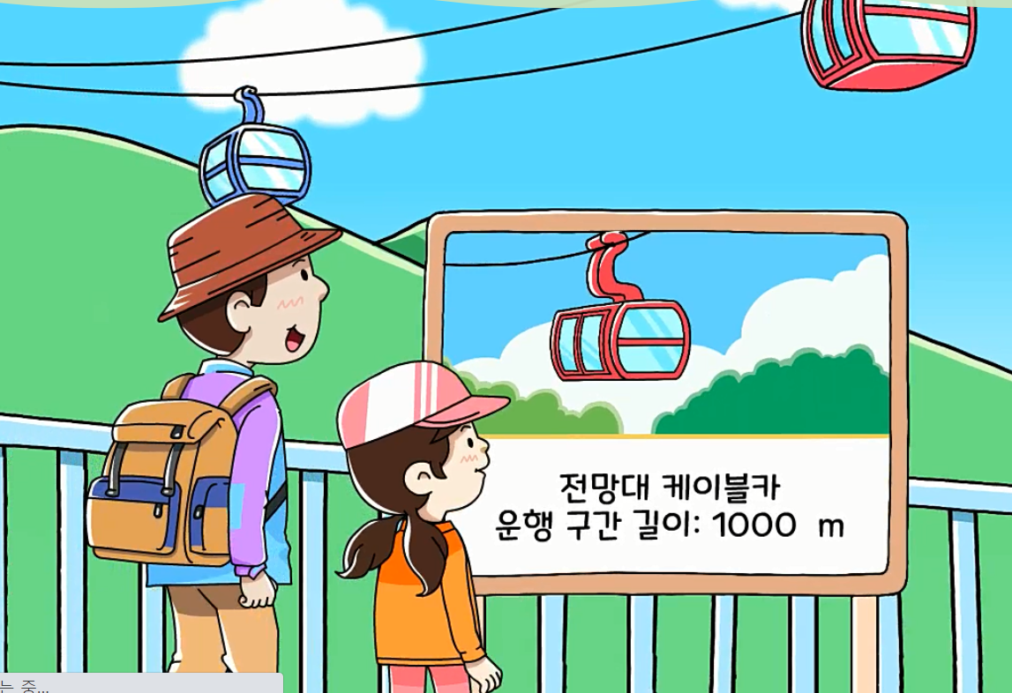

3-1
5. 길이와 시간
suh_h_0301_05_0003_101_1
03 m보다 큰 단위는 무엇일까요
Θ Description & Function
[애니 DVD 개발물]
전자 저작물 생각열기 화면 캡쳐
한대희 수학 3-1 지도서\app\resource\contents\lesson05\ops\5\media\mp4
[애니 게이트 참고 화면]
전망대 케이블카
애니 파일명 | 5_2_1_ani.mp4

Slide 4
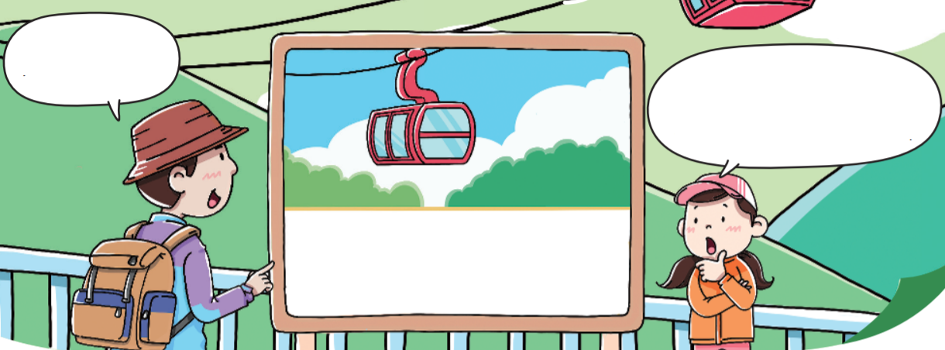



3-1
5. 길이와 시간
suh_h_0301_05_0003_102_1
03 m보다 큰 단위는 무엇일까요
Θ Description & Function
#1
탭 이벤트
이미지에 텍스트는 지우고 새로 쓰기. 말풍선 소스 이용. - 물음 1~3 고정
확대 버튼 및 풀 팝업창(다음 슬라이드)
답 칸 클릭하면 답 나타남. 정답 확인 버튼은 정답 가리기로 토글 됨.
다음 그림의 상황에 대하여 이야기해 봅시다.
물음 1
물음 2
물음 3
그림은 어떤 상황인가요?
#2
케이블카로
전망대까지 가자.
100 cm를 1 m로
나타내는 것처럼 1000 m를
간단하게 나타낼 수 있을까요?
전망대 케이블카
운행 구간 길이: 1000 m
#3
아버지와 아이가 전망대 케이블카의 운행 구간 길이를 보면서 이야기하고 있습니다.
#4
삽화 파일명 | LH 서버 > 원본 삽화 폴더 > 5단원 > (도입)3-1-5(3차시).psd

Slide 5

3-1
5. 길이와 시간
suh_h_0301_05_0003_102_1
03 m보다 큰 단위는 무엇일까요
Θ Description & Function
Θ Description & Function
#1
< 확대 버튼 클릭 시 나타나는 화면>
1. 이미지에 텍스트는 지우고 새로 쓰기. 말풍선 소스 이용.
케이블카로
전망대까지 가자.
100 cm를 1 m로
나타내는 것처럼 1000 m를
간단하게 나타낼 수 있을까요?
전망대 케이블카
운행 구간 길이: 1000 m
삽화 파일명 | LH 서버 > 원본 삽화 폴더 > 5단원 > (도입)3-1-5(3차시).psd

Slide 6
3-1
5. 길이와 시간
suh_h_0301_05_0003_102_1
03 m보다 큰 단위는 무엇일까요
Θ Description & Function
Θ Description & Function
다음 그림의 상황에 대하여 이야기해 봅시다.
답 칸 클릭하면 답 나타남. 정답 확인 버튼은 정답 가리기로 토글 됨.
물음 1
물음 2
물음 3
전망대 케이블카의 운행 구간 길이는 얼마인가요?
케이블카로
전망대까지 가자.
100 cm를 1 m로
나타내는 것처럼 1000 m를
간단하게 나타낼 수 있을까요?
전망대 케이블카
운행 구간 길이: 1000 m
1000 m입니다.
#1
삽화 파일명 | LH 서버 > 원본 삽화 폴더 > 5단원 > (도입)3-1-5(3차시).psd

Slide 7
3-1
5. 길이와 시간
suh_h_0301_05_0003_102_1
03 m보다 큰 단위는 무엇일까요
Θ Description & Function
Θ Description & Function
다음 그림의 상황에 대하여 이야기해 봅시다.
답 칸 클릭하면 답 나타남. 정답 확인 버튼은 정답 가리기로 토글 됨.
물음 1
물음 2
물음 3
아이가 궁금해하는 것은 무엇인가요?
케이블카로
전망대까지 가자.
100 cm를 1 m로
나타내는 것처럼 1000 m를
간단하게 나타낼 수 있을까요?
전망대 케이블카
운행 구간 길이: 1000 m
100 cm를 1 m로 나타내는 것처럼 1000 m를 간단하게 나타낼 수 있을지 궁금해하고 있습니다.
#1
삽화 파일명 | LH 서버 > 원본 삽화 폴더 > 5단원 > (도입)3-1-5(3차시).psd

Slide 8

3-1
5. 길이와 시간
suh_h_0301_05_0003_103_1
03 m보다 큰 단위는 무엇일까요
Θ Description & Function
#1
[이번 시간에 배울 내용]
준비물 클릭 시 박스 나타남. 엑스 버튼으로 닫기.
1
이번 시간에는 무엇을 배울까요?
1 km의 단위를 알고 이를 쓰고 읽을 수 있습니다.
1 km=1000 m의 관계를 알고 몇 km 몇 m와 몇 m로 나타낼 수 있습니다.
#2
구름자

Slide 9

3-1
5. 길이와 시간
suh_h_0301_05_0003_201_1
03 m보다 큰 단위는 무엇일까요
Θ Description & Function
Θ Description & Function
m보다 큰 단위를 알아봅시다.
예시 약물 사용. 처음에는 보이지 않다가 답과 함께 보임.
답 칸 클릭하면 답 나타남. 정답 확인 버튼은 정답 가리기로 토글 됨.
1000 m를 어떻게 간단하게 나타낼 수 있을지 생각해 보세요.
#1
100 cm를 1 m로 나타내는 것처럼 큰 단위를 이용하여 1000 m를 간단하게 나타내면 될 것 같습니다.
#2

Slide 10


3-1
5. 길이와 시간
suh_h_0301_05_0003_201_2
03 m보다 큰 단위는 무엇일까요
Θ Description & Function
m보다 큰 단위를 알아봅시다.
개념 정리 학습창
답 칸 클릭하면 답 나타남.
답 칸 별도 박스 사용
답 칸 내 텍스트 색상은 빨간색
이미지 위에 텍스트 새로 쓰기
정답 확인 버튼 없음
#1
#2~4
1 km
1 킬로미터
1000 m를 라 쓰고 라고 읽습니다.
#5
1 km
1 km
1000 m=1 km
#6
삽화 파일명 | 5_2_4_01.png 한대희 수학 3-1 지도서\app\resource\contents\lesson05\ops\5\images\5_2

Slide 11
3-1
5. 길이와 시간
suh_h_0301_05_0003_202_1
03 m보다 큰 단위는 무엇일까요
Θ Description & Function
1 km가 얼마쯤인지 알아봅시다.
탭 이벤트
예시 약물 사용. 처음에는 보이지 않다가 답과 함께 보임.
답 칸 클릭하면 답 나타남. 정답 확인 버튼은 정답 가리기로 토글 됨.
#1
물음 1
물음 +
물음 2
우리 학교 운동장 몇 바퀴의 길이가 1 km쯤 될까요?
#2
5바퀴
#3

Slide 12
3-1
5. 길이와 시간
suh_h_0301_05_0003_202_1
03 m보다 큰 단위는 무엇일까요
Θ Description & Function
1 km가 얼마쯤인지 알아봅시다.
예시 약물 사용. 처음에는 보이지 않다가 답과 함께 보임.
답 칸 클릭하면 답 나타남. 정답 확인 버튼은 정답 가리기로 토글 됨.
물음 1
물음 +
물음 2
우리 학교 운동장 한 바퀴의 길이는 약 몇 m인지 알아보세요.
#1
약 200 m입니다.
#2

Slide 13
3-1
5. 길이와 시간
suh_h_0301_05_0003_202_1
03 m보다 큰 단위는 무엇일까요
Θ Description & Function
1 km가 얼마쯤인지 알아봅시다.
답 칸 클릭하면 답 나타남. 정답 확인 버튼은 정답 가리기로 토글 됨.
물음 1
물음 +
물음 2
인터넷 지도의 길 찾기 기능으로 우리 학교에서 1 km 떨어진 곳을 찾아보세요.
인터넷 지도의 길 찾기 기능으로 우리 학교에서 1 km 떨어진 곳을 찾아봅니다.
#1

Slide 14
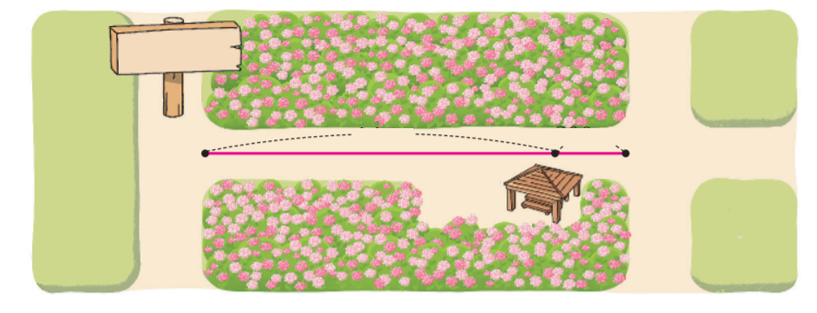
3-1
5. 길이와 시간
suh_h_0301_05_0003_203_1
03 m보다 큰 단위는 무엇일까요
Θ Description & Function
장미길의 길이를 알아봅시다.
탭 이벤트
이미지 위에 텍스트 새로 쓰기. - 수직선 의 숫자는 위치 에 맞게
답 칸 클릭하면 답 나타남. 정답 확인 버튼은 정답 가리기로 토글 됨.
#1
물음 1
물음 2
장미길의 길이는 1 km보다 몇 m 더 긴가요?
#2
장미길
1 km
200 m
쉼터
200 m
#3
삽화 파일명 | 5_2_6_01.png / 5_2_6_01.svg 한대희 수학 3-1 지도서\app\resource\contents\lesson05\ops\5\images\5_2

Slide 15
3-1
5. 길이와 시간
suh_h_0301_05_0003_203_1
03 m보다 큰 단위는 무엇일까요
Θ Description & Function
장미길의 길이를 알아봅시다.
물음 1
물음 2
예시 약물 사용. 처음에는 보이지 않다가 답과 함께 보임.
답 칸 클릭하면 답 나타남. 정답 확인 버튼은 정답 가리기로 토글 됨.
장미길의 길이를 어떻게 나타내면 좋을지 생각해 보세요.
장미길
1 km
200 m
쉼터
#1
1 km보다 200 m 더 길므로 1 km와 200 m를 이어서 나타내면 좋을 것 같습니다.
#2
삽화 파일명 | 5_2_6_01.png / 5_2_6_01.svg 한대희 수학 3-1 지도서\app\resource\contents\lesson05\ops\5\images\5_2

Slide 16
3-1
5. 길이와 시간
suh_h_0301_05_0003_203_2
03 m보다 큰 단위는 무엇일까요
Θ Description & Function
장미길의 길이를 알아봅시다.
개념 정리 학습창
답 칸 클릭하면 답 나타남.
답 칸 별도 박스 사용
답 칸 내 텍스트 색상은 빨간색
정답 확인 버튼 없음
#1
#2~4
1 km보다 200 m 더 긴 것을 라 쓰고
라고 읽습니다.
1 km 200 m는 1200 m입니다.
1 km 200 m
1 킬로미터 200 미터
1 km 200 m=1200 m
#5

Slide 17


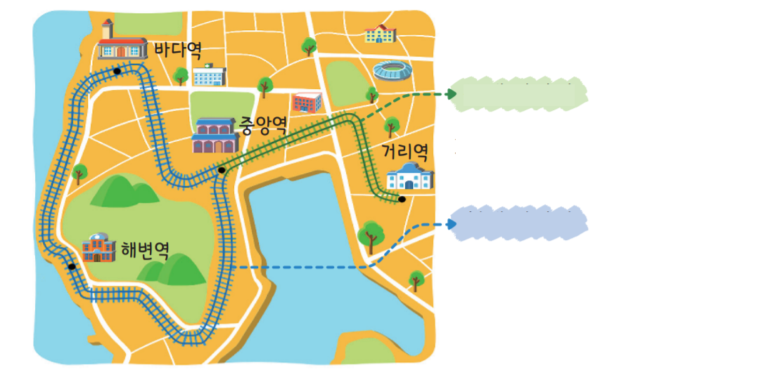

3-1
5. 길이와 시간
suh_h_0301_05_0003_204_1
03 m보다 큰 단위는 무엇일까요
#1
Θ Description & Function
그림에서 녹색 바닷길과 청색 바닷길의 길이를 나타내 보세요.
[혼자서도 척척 1] 전자저작물(DVD) 아이콘 사용 <전자저작물> 한대희 3-1 지도서\app\resource\contents\lesson05\ops\5\5_2_9.html
이미지 위에 텍스트 새로 쓰기.
풀이 확인 팝업창(다음 슬라이드)
답 칸 클릭하면 답 나타남. 정답 확인 버튼은 정답 가리기로 토글 됨.
#2
바다역
녹색 바닷길
중앙역
1300 m= km m
1
300
거리역
청색 바닷길
해변역
3 km 700 m= m
3700
#3
#4
삽화 파일명 | 5_2_9_01.png / 5_2_9_01.svg 한대희 수학 3-1 지도서\app\resource\contents\lesson05\ops\5\images\5_2

Slide 18
3-1
5. 길이와 시간
suh_h_0301_05_0003_204_1
03 m보다 큰 단위는 무엇일까요
Θ Description & Function
그림에서 녹색 바닷길과 청색 바닷길의 길이를 나타내 보세요.
< 풀이 확인 클릭 시 나타나는 화면>
바다역
녹색 바닷길
중앙역
1300 m= km m
1
300
거리역
청색 바닷길
해변역
풀이
3 km 700 m= m
3700
1000 m=1 km이므로 1300 m=1 km 300 m입니다.
3 km=3000 m이므로 3 km 700 m=3700 m입니다.

Slide 19

3-1
5. 길이와 시간
suh_h_0301_05_0003_301_1
03 m보다 큰 단위는 무엇일까요
Θ Description & Function
핵심 정리
정답 확인 버튼 없음.
m보다 큰 단위 알아보기
[ ]
1 킬로미터
1000 m를 라 쓰고 라고
읽습니다.
1 km
1000 m=1 km
1 km보다 200m 더 긴 것을 라 쓰고
라고 읽습니다.
1 km 200 m
1 킬로미터 200 미터
1 km 200 m=1200 m
#1

Slide 20


3-1
5. 길이와 시간
suh_h_0301_05_0003_302_1
03 m보다 큰 단위는 무엇일까요
Θ Description & Function
#1
[다음 시간에 배울 내용]
준비물 클릭 시 박스 나타남. 엑스 버튼으로 닫기.
1
다음 시간에는 무엇을 배울까요?
길이와 거리를 어림하고 재어 볼까요
102~105쪽
72~73쪽
#2
30 cm 자

Slide 21


3-1
5. 길이와 시간
suh_h_0301_05_0003_401_1
03 m보다 큰 단위는 무엇일까요
Θ Description & Function
#1
[확인 문제] 게이트
활동지 다운로드 버튼
#2

Slide 22

3-1
5. 길이와 시간
suh_h_0301_05_0003_401_1
03 m보다 큰 단위는 무엇일까요
Θ Description & Function
문제 1
문제 2
문제 3
문제 4
문제 5
문제 6
문제 7
문제 8
문제 9
활동지 다운로드 버튼(1~4번) 5단원_3차시 형성평가.hwp
풀이 확인 클릭 시 풀이 표출(다음 슬라이드 참고)
답 칸 클릭하면 답 나타남. 정답 확인 버튼은 정답 가리기로 토글 됨.
안에 알맞은 수를 써넣으시오.
3 km = m
3000
9000 m = km
9
#1
#2
#3

Slide 23

3-1
5. 길이와 시간
suh_h_0301_05_0003_401_1
03 m보다 큰 단위는 무엇일까요
Θ Description & Function
문제 1
문제 2
문제 3
문제 4
문제 5
문제 6
문제 7
문제 8
문제 9
< 풀이 확인 클릭 시 나타나는 화면>
안에 알맞은 수를 써넣으시오.
3 km = m
3000
9000 m = km
9
1 km=1000 m

Slide 24
3-1
5. 길이와 시간
suh_h_0301_05_0003_401_1
03 m보다 큰 단위는 무엇일까요
Θ Description & Function
문제 1
문제 2
문제 2
문제 3
문제 4
문제 5
문제 6
문제 7
문제 8
문제 9
활동지 다운로드 버튼(1~4번) 5단원_3차시 형성평가.hwp
답 칸 클릭하면 답 나타남. 정답 확인 버튼은 정답 가리기로 토글 됨.
안에 알맞은 말을 써넣으시오.
1000 m를 1 km라 쓰고 1 라고 읽습니다.
킬로미터
7 km보다 700 m 더 긴 길이를 7 700
라고 읽습니다.
킬로미터
미터
#1
#2

Slide 25
3-1
5. 길이와 시간
suh_h_0301_05_0003_401_1
03 m보다 큰 단위는 무엇일까요
Θ Description & Function
문제 1
문제 2
문제 3
문제 4
문제 5
문제 6
문제 7
문제 8
문제 9
활동지 다운로드 버튼(1~4번) 5단원_3차시 형성평가.hwp
풀이 확인 클릭 시 풀이 표출(다음 슬라이드 참고)
답 칸 클릭하면 답 나타남. 정답 확인 버튼은 정답 가리기로 토글 됨.
길이를 비교하여 안에 >, =, <를 알맞게 써넣으시오.
<
1500 m 5 km 100 m
>
2070 m 2 km 7 m
#1
#2
#3

Slide 26
3-1
5. 길이와 시간
suh_h_0301_05_0003_401_1
03 m보다 큰 단위는 무엇일까요
Θ Description & Function
문제 1
문제 2
문제 3
문제 4
문제 5
문제 6
문제 7
문제 8
문제 9
< 풀이 확인 클릭 시 나타나는 화면>
길이를 비교하여 안에 >, =, <를 알맞게 써넣으시오.
<
1500 m 5 km 100 m
>
2070 m 2 km 7 m
5 km 100 m=5100 m
2 km 7 m=2007 m

Slide 27
3-1
5. 길이와 시간
suh_h_0301_05_0003_401_1
03 m보다 큰 단위는 무엇일까요
Θ Description & Function
문제 1
문제 2
문제 3
문제 4
문제 5
문제 6
문제 7
문제 8
문제 9
지시문 약물 - 볼드 : 드래그, 연결
활동지 다운로드 버튼(1~4번) 5단원_3차시 형성평가.hwp
드래그하여 선 잇기 기능.
풀이 확인 클릭 시 풀이 표출(다음 슬라이드 참고)
답 칸 클릭하면 답 나타남. 정답 확인 버튼은 정답 가리기로 토글 됨.
길이가 같은 것끼리 선으로 이어 보시오.
#1
점을 드래그하여 옳은 답과 연결하세요.
6 km 300 m
#3
4560 m
6 km 30 m
6030 m
4 km 560 m
6300 m
#2
#4
#5

Slide 28
3-1
5. 길이와 시간
suh_h_0301_05_0003_401_1
03 m보다 큰 단위는 무엇일까요
Θ Description & Function
문제 1
문제 2
문제 3
문제 4
문제 5
문제 6
문제 7
문제 8
문제 9
< 풀이 확인 클릭 시 나타나는 화면>
길이가 같은 것끼리 선으로 이어 보시오.
점을 드래그하여 옳은 답과 연결하세요.
6 km 300 m
4560 m
6 km 30 m
6030 m
4 km 560 m
6300 m
1 km=1000 m

Slide 29
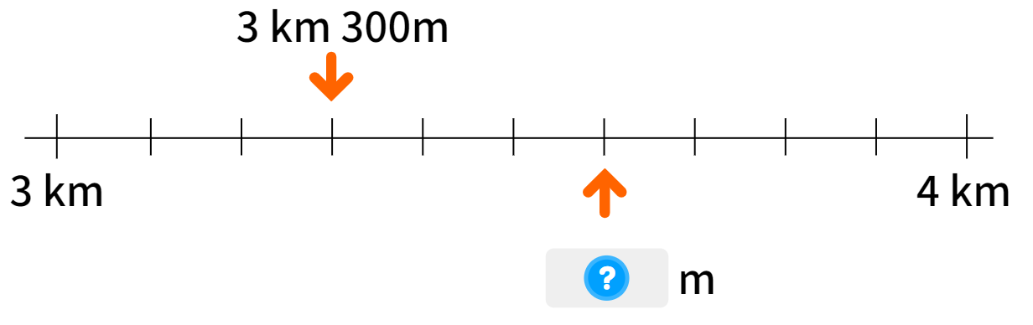

3-1
5. 길이와 시간
suh_h_0301_05_0003_401_1
03 m보다 큰 단위는 무엇일까요
Θ Description & Function
문제 1
문제 2
문제 3
문제 4
문제 5
문제 6
문제 7
문제 8
문제 9
기존 개발물 활용 (5~9번) http://cdata2.tsherpa.co.kr/tsherpa/MultiMedia/Flash/2020/curri/index.html?flashxmlnum=tb&classa=A8-C1-31-MM-MM-04-06-03-0-0-0-0&classno=MM_31_04/suh_0301_05_0003/suh_0301_05_0003_401_1.html
이미지에 텍스트 새로 쓰기 - 수직선과 숫자 맞추기
풀이 확인 클릭 시 풀이 표출(다음 슬라이드 참고)
답 칸 클릭하면 답 나타남. 정답 확인 버튼은 정답 가리기로 토글 됨.
수직선을 보고 안에 알맞은 수를 써넣으시오.
3 km 300 m
#2
3 km
4 km
3600
m
#3
#4

Slide 30
3-1
5. 길이와 시간
suh_h_0301_05_0003_401_1
03 m보다 큰 단위는 무엇일까요
Θ Description & Function
문제 1
문제 2
문제 3
문제 4
문제 5
문제 6
문제 7
문제 8
문제 9
< 풀이 확인 클릭 시 나타나는 화면>
수직선을 보고 안에 알맞은 수를 써넣으시오.
3 km 300 m
#2
3 km
4 km
3600
m
1 km는 1000 m입니다. 1 km를 똑같이 10로 나눈 것 중 하나는 100 m와 같습니다. 화살표는 3600 m입니다.

Slide 31
3-1
5. 길이와 시간
suh_h_0301_05_0003_401_1
03 m보다 큰 단위는 무엇일까요
Θ Description & Function
문제 1
문제 2
문제 3
문제 4
문제 5
문제 6
문제 7
문제 8
문제 9
기존 개발물 활용 (5~9번) http://cdata2.tsherpa.co.kr/tsherpa/MultiMedia/Flash/2020/curri/index.html?flashxmlnum=tb&classa=A8-C1-31-MM-MM-04-06-03-0-0-0-0&classno=MM_31_04/suh_0301_05_0003/suh_0301_05_0003_401_1.html
풀이 확인 클릭 시 풀이 표출(다음 슬라이드 참고)
답 칸 클릭하면 답 나타남. 정답 확인 버튼은 정답 가리기로 토글 됨.
안에 알맞은 수를 써넣으시오.
8 km = m
4 km = m
8000
4000
9000 m = km
7000 m = km
9
7
#2
#3

Slide 32
3-1
5. 길이와 시간
suh_h_0301_05_0003_401_1
03 m보다 큰 단위는 무엇일까요
Θ Description & Function
문제 1
문제 2
문제 3
문제 4
문제 5
문제 6
문제 7
문제 8
문제 9
< 풀이 확인 클릭 시 나타나는 화면>
안에 알맞은 수를 써넣으시오.
8 km = m
4 km = m
8000
4000
9000 m = km
7000 m = km
9
7
1 km=1000 m

Slide 33

3-1
5. 길이와 시간
suh_h_0301_05_0003_401_1
03 m보다 큰 단위는 무엇일까요
Θ Description & Function
문제 1
문제 2
문제 3
문제 4
문제 5
문제 6
문제 7
문제 8
문제 9
기존 개발물 활용 (5~9번) http://cdata2.tsherpa.co.kr/tsherpa/MultiMedia/Flash/2020/curri/index.html?flashxmlnum=tb&classa=A8-C1-31-MM-MM-04-06-03-0-0-0-0&classno=MM_31_04/suh_0301_05_0003/suh_0301_05_0003_401_1.html
답 칸 클릭하면 답 나타남. 정답 확인 버튼은 정답 가리기로 토글 됨.
주어진 길이를 읽으시오.
54 km
읽기
54 킬로미터
3 km 400 m
읽기
3 킬로미터 400미터
#2

Slide 34
3-1
5. 길이와 시간
suh_h_0301_05_0003_401_1
03 m보다 큰 단위는 무엇일까요
Θ Description & Function
문제 1
문제 2
문제 3
문제 4
문제 5
문제 6
문제 7
문제 8
문제 9
기존 개발물 활용 (5~9번) http://cdata2.tsherpa.co.kr/tsherpa/MultiMedia/Flash/2020/curri/index.html?flashxmlnum=tb&classa=A8-C1-31-MM-MM-04-06-03-0-0-0-0&classno=MM_31_04/suh_0301_05_0003/suh_0301_05_0003_401_1.html
풀이 확인 클릭 시 풀이 표출(다음 슬라이드 참고)
답 칸 클릭하면 답 나타남. 정답 확인 버튼은 정답 가리기로 토글 됨.
다음 중 단위를 잘못 쓴 문장을 찾아 옳게 고치시오.
우리 집 창문의 높이는 약 1 km입니다.
2 km 30 m는 2030 m입니다.
7850 m는 7 km 850 m입니다.
우리 집 창문의 높이는 약 1 m입니다.
#2
#3

Slide 35
3-1
5. 길이와 시간
suh_h_0301_05_0003_401_1
03 m보다 큰 단위는 무엇일까요
Θ Description & Function
문제 1
문제 2
문제 3
문제 4
문제 5
문제 6
문제 7
문제 8
문제 9
< 풀이 확인 클릭 시 나타나는 화면>
다음 중 단위를 잘못 쓴 문장을 찾아 옳게 고치시오.
우리 집 창문의 높이는 약 1 km입니다.
2 km 30 m는 2030 m입니다.
7850 m는 7 km 850 m입니다.
1 km는 1000 m입니다. 창문의 높이는 m로 재야 합니다.
2 km 30 m = 2030 m
7850 m = 7 km 850 m
우리 집 창문의 높이는 약 1 m입니다.
우리 집 창문의 높이는 약 1 m입니다.

Slide 36
3-1
5. 길이와 시간
suh_h_0301_05_0003_401_1
03 m보다 큰 단위는 무엇일까요
Θ Description & Function
문제 1
문제 2
문제 3
문제 4
문제 5
문제 6
문제 7
문제 8
문제 9
기존 개발물 활용 (5~9번) http://cdata2.tsherpa.co.kr/tsherpa/MultiMedia/Flash/2020/curri/index.html?flashxmlnum=tb&classa=A8-C1-31-MM-MM-04-06-03-0-0-0-0&classno=MM_31_04/suh_0301_05_0003/suh_0301_05_0003_401_1.html
지시문 위치 수정.
풀이 확인 클릭 시 풀이 표출(다음 슬라이드 참고)
답 칸 클릭하면 답 나타남. 정답 확인 버튼은 정답 가리기로 토글 됨.
관계있는 것끼리 선으로 이어 보시오.
#2
점을 드래그하여 옳은 답과 연결하세요.
i
80 km 900 m
8090 m
8 km 900 m
80900 m
8 km 90 m
8900 m
#3
#4

Slide 37
3-1
5. 길이와 시간
suh_h_0301_05_0003_401_1
03 m보다 큰 단위는 무엇일까요
Θ Description & Function
문제 1
문제 2
문제 3
문제 4
문제 5
문제 6
문제 7
문제 8
문제 9
< 풀이 확인 클릭 시 나타나는 화면>
관계있는 것끼리 선으로 이어 보시오.
점을 드래그하여 옳은 답과 연결하세요.
i
80 km 900 m
8090 m
8 km 900 m
80900 m
8 km 90 m
8900 m
1 km=1000 m

